Slide 1

Métodos de ensamble
Aprendizaje de Maquina I - CEIA - FIUBA
Dr. Ing. Facundo Adrián Lucianna
Dr. Ing. Álvaro Gabriel Pizá

Slide 2
Repaso clase anterior
Perceptrón y neuronas sigmoideas
Funciones de activación
Redes feed-foward
Breve introducción a Backpropagation
Pytorch
Aprendizaje de Máquina I – CEIA – FIUBA
2

Slide 3
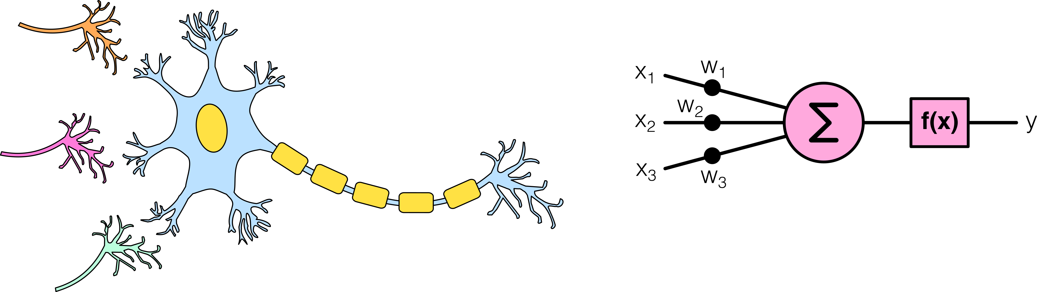
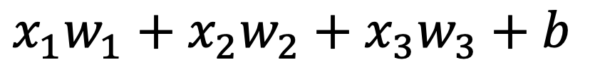
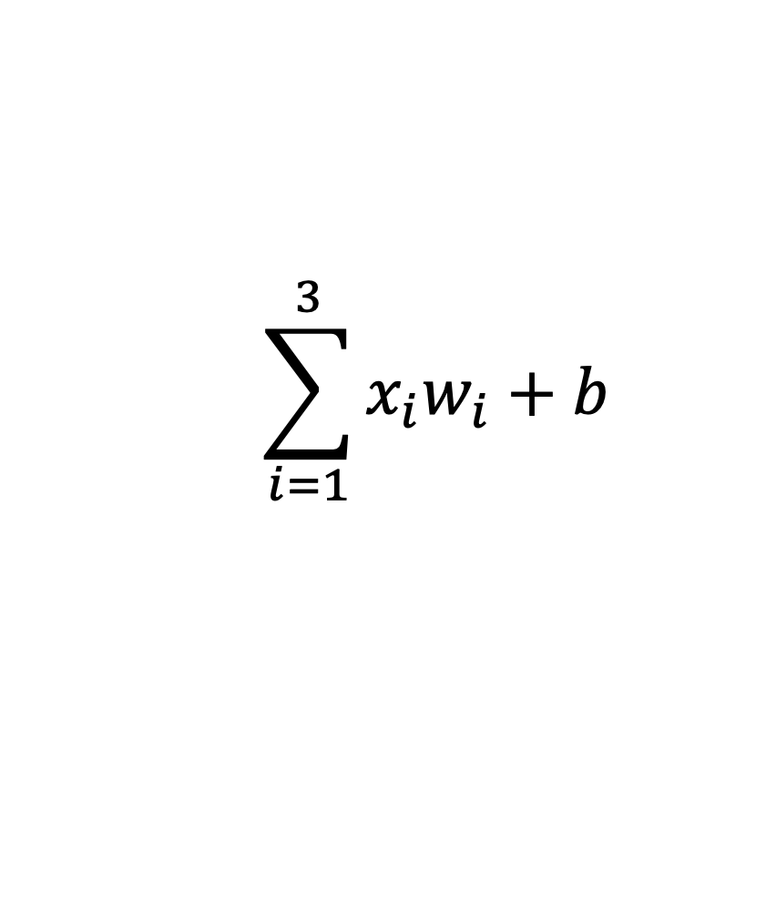
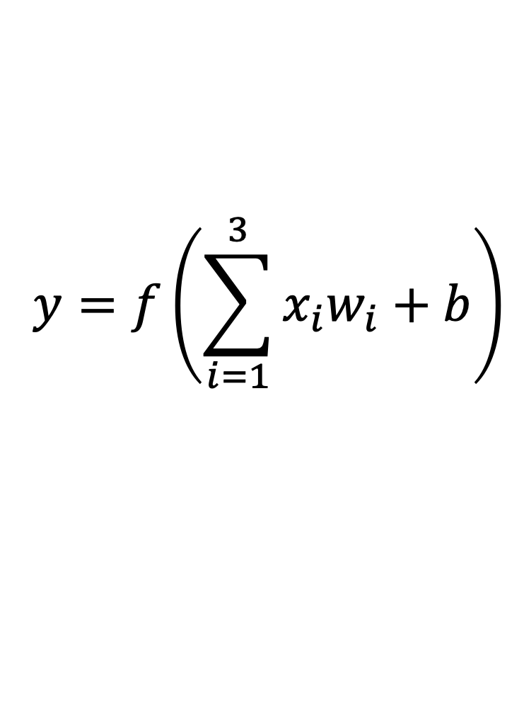
Perceptrón
Con esto en mente, armemos el modelo de neurona
$$y=f\left(\sum_{i=1}^{3}{x_{i}w_{i}}+b\right)$$
$$x_{1}w_{1}+x_{2}w_{2}+x_{3}w_{3}+b$$
$$\sum_{i=1}^{3}{x_{i}w_{i}}+b$$
Aprendizaje de Máquina I – CEIA – FIUBA
3

Slide 4
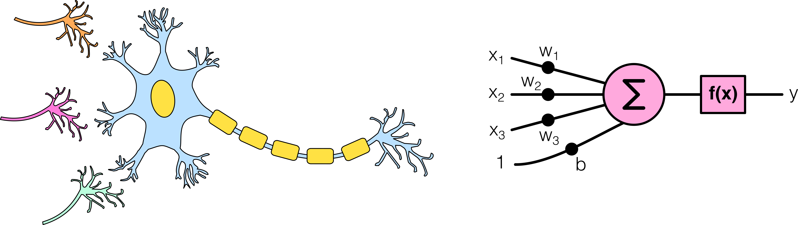
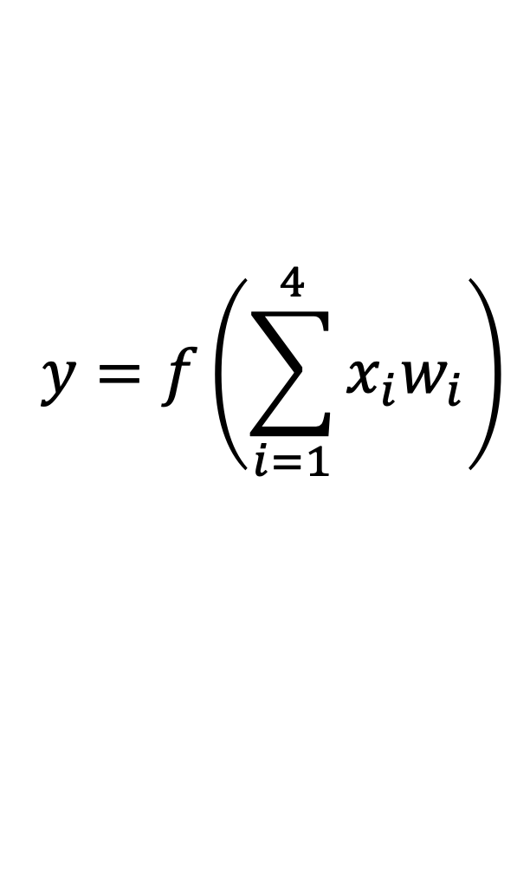
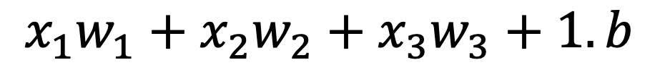
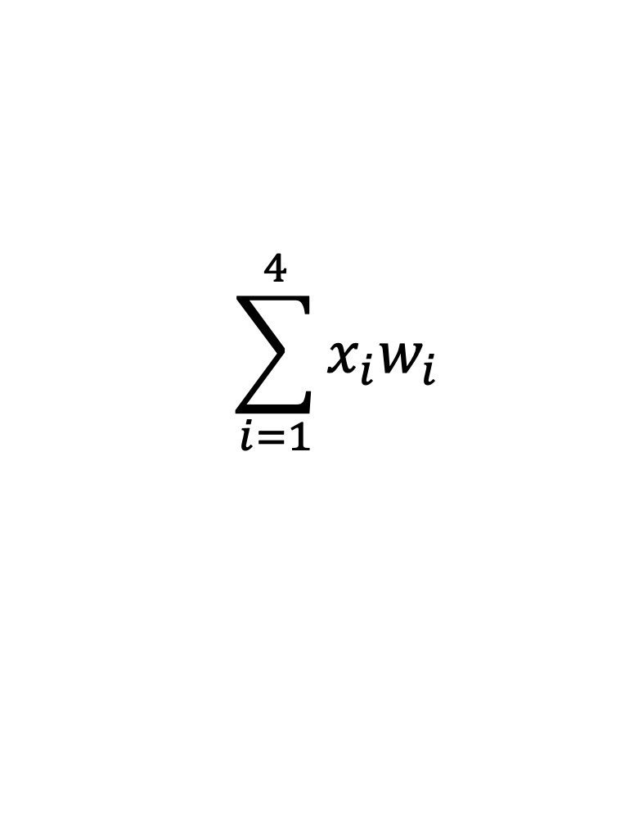
Perceptrón
Con esto en mente, armemos el modelo de neurona
$$y=f\left(\sum_{i=1}^{4}{x_{i}w_{i}}\right)$$
$$x_{1}w_{1}+x_{2}w_{2}+x_{3}w_{3}+1.b$$
$$\sum_{i=1}^{4}{x_{i}w_{i}}$$
Aprendizaje de Máquina I – CEIA – FIUBA
4

Slide 5
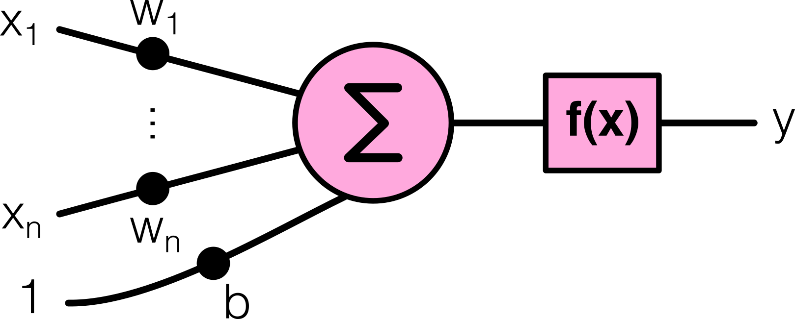
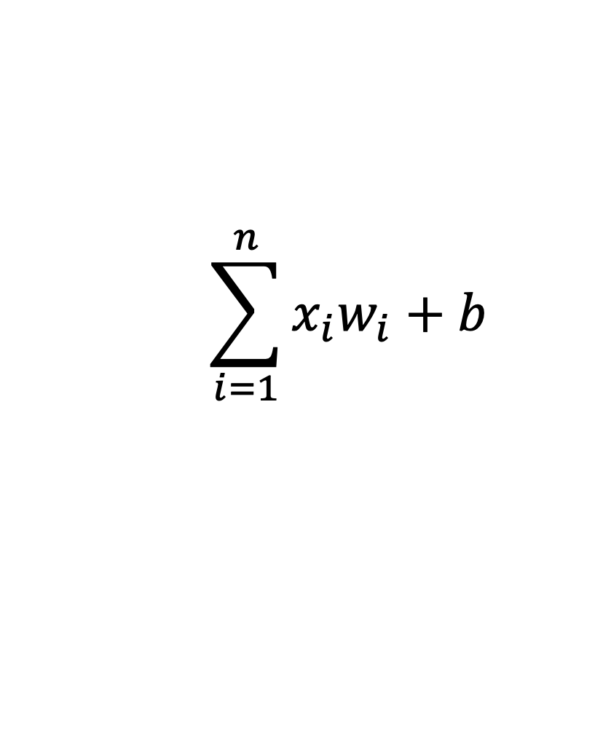
Perceptrón
Si tenemos una observación de n atributos, la neurona tendrá n entradas con n+1 pesos sinápticos.
Por lo que la parte lineal es:
Donde w_{i}, b son los pesos sinápticos, que representan si la conexión es excitatoria (w_{i} > 0) o inhibitoria (w_{i} < 0), o que no haya conexión sináptica (w_{i} = 0)
$$\sum_{i=1}^{n}{x_{i}w_{i}}+b$$
Aprendizaje de Máquina I – CEIA – FIUBA
5

Slide 6
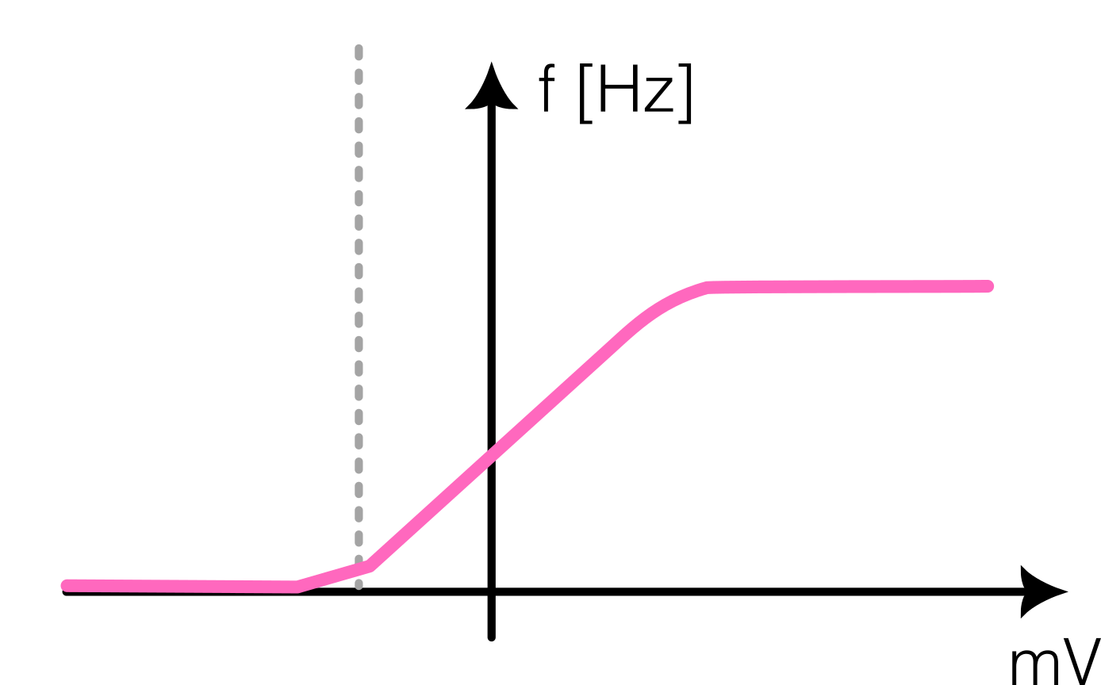
Perceptrón
Por lo que la función de activación es una función no lineal que modela la variación de la tasa de disparo de la neurona.
Y con esto último, tenemos la expresión mínima de una neurona, el cual es una unidad de cálculo no lineal.
Aprendizaje de Máquina I – CEIA – FIUBA
6

Slide 7
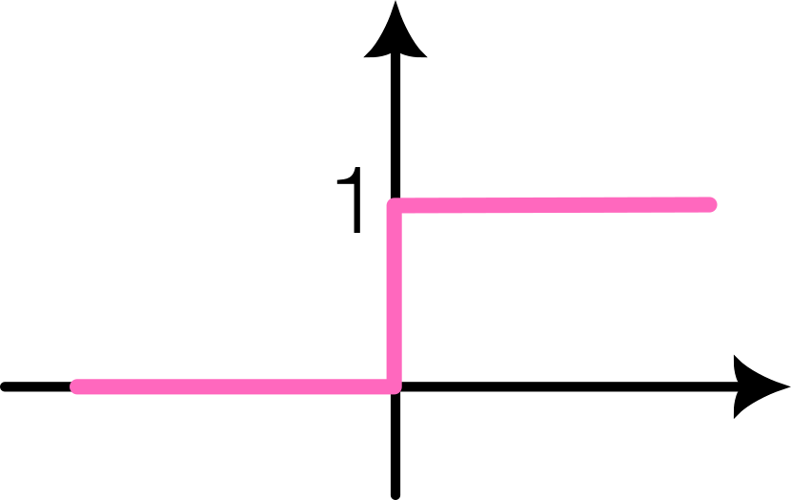
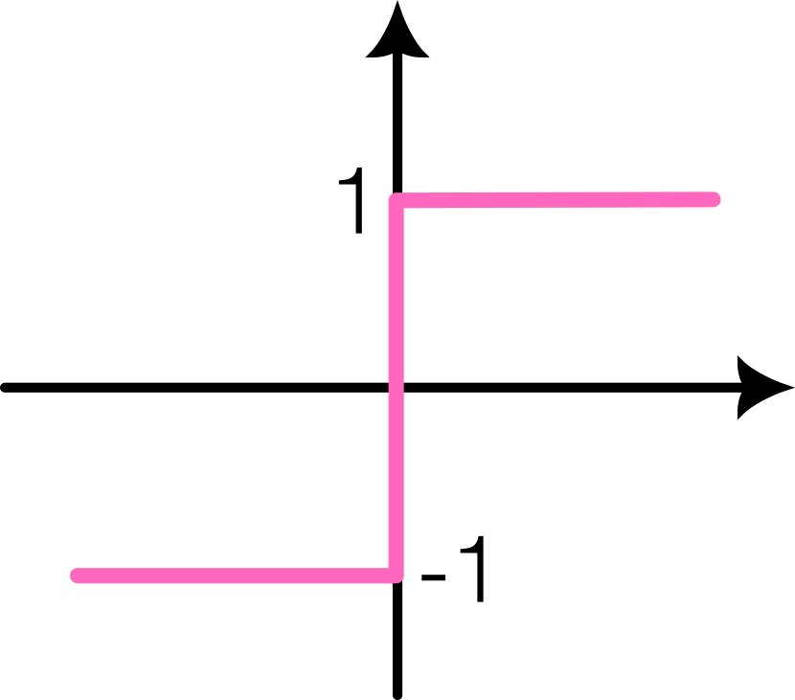
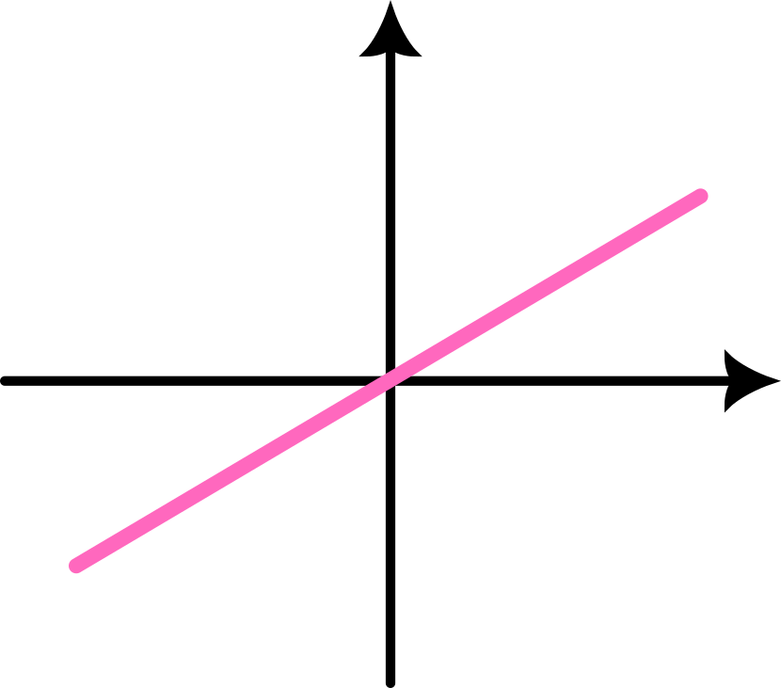
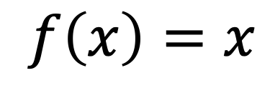
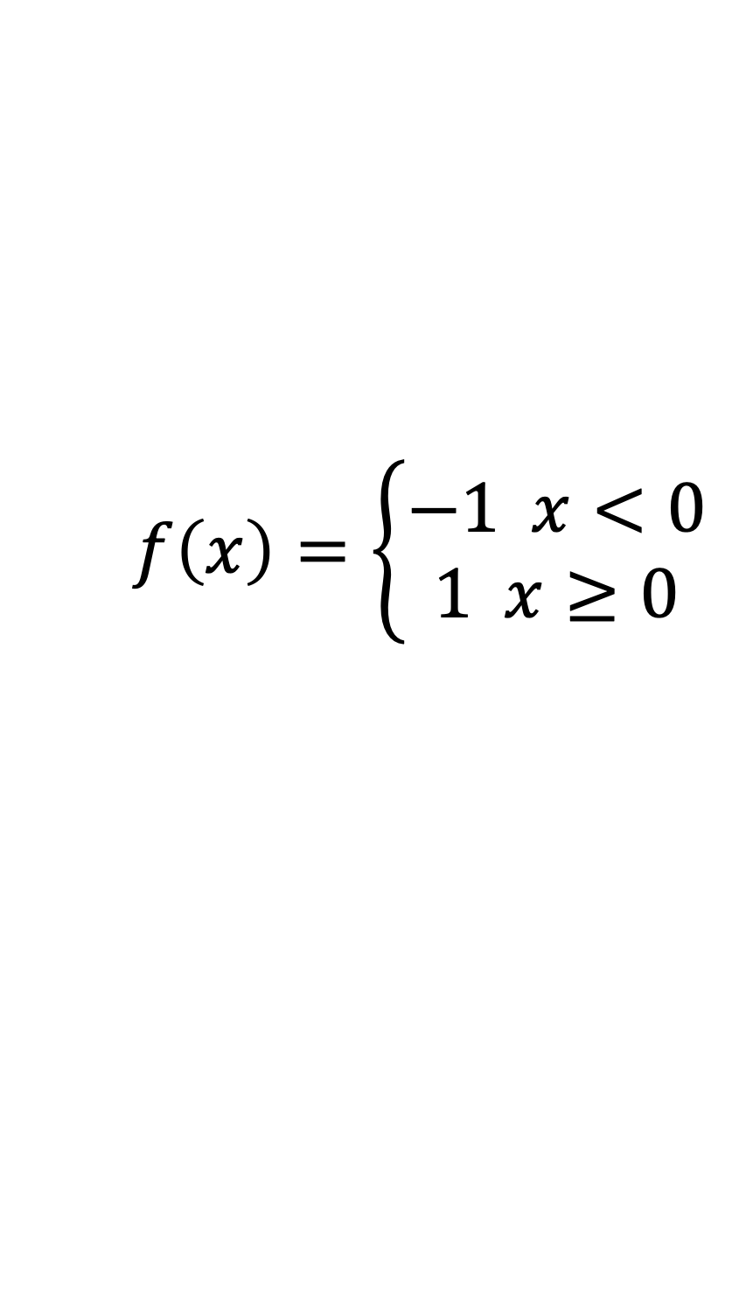
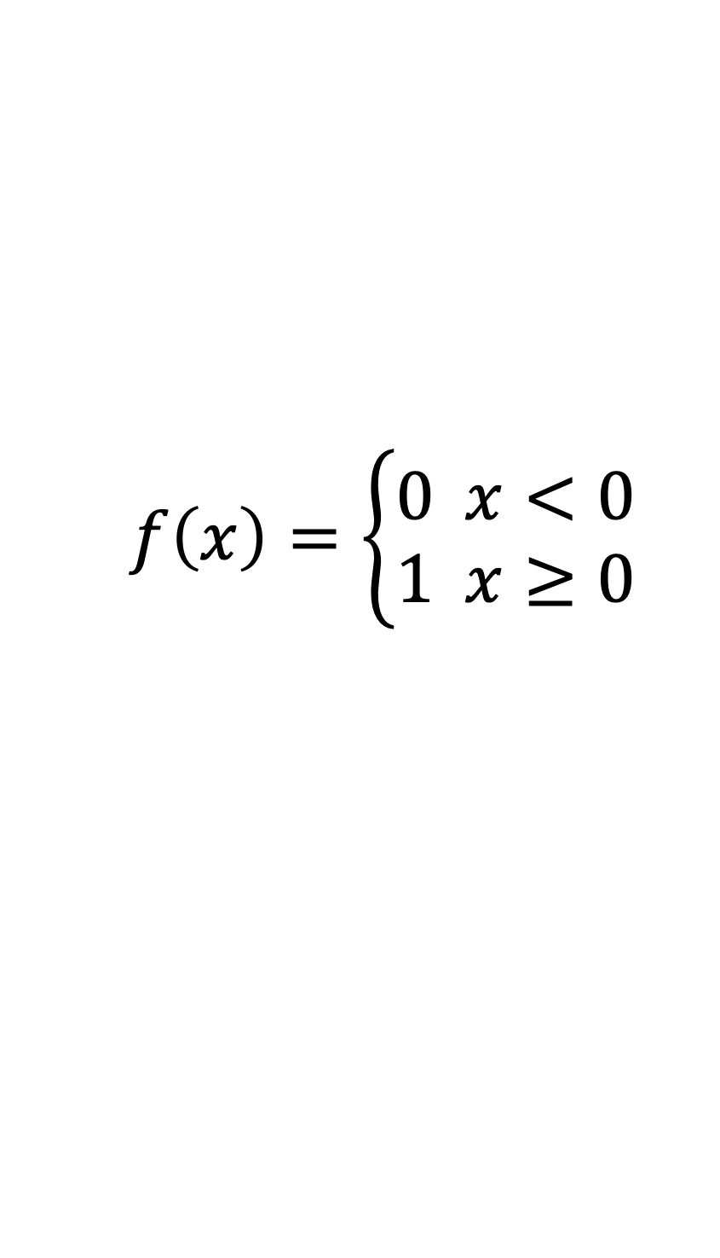
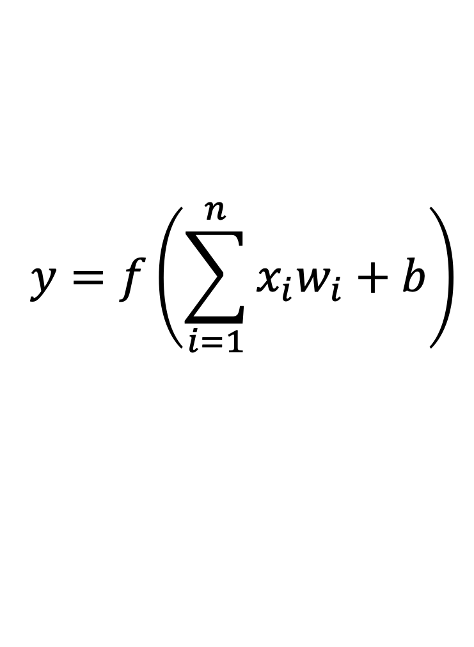
Perceptrón
La función de activación que se usa en redes neuronales es una decisión de diseño:
Función escalón
$$f\left(x\right)=\left\{\begin{matrix}0 x<0 \\ 1 x≥0\end{matrix}\right.$$
Función signo
$$f\left(x\right)=\left\{\begin{matrix}−1 x<0 \\ 1 x≥0\end{matrix}\right.$$
$$y=f\left(\sum_{i=1}^{n}{x_{i}w_{i}}+b\right)$$
Función lineal
$$f\left(x\right)=x$$
Aprendizaje de Máquina I – CEIA – FIUBA
7

Slide 8
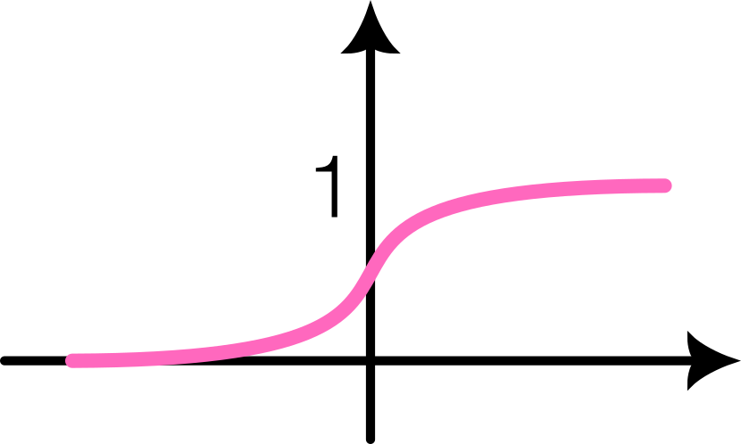
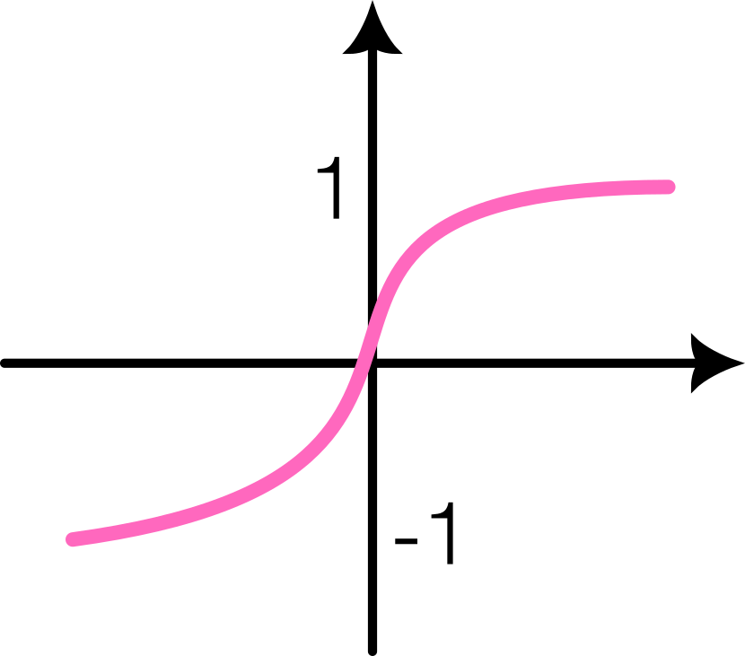
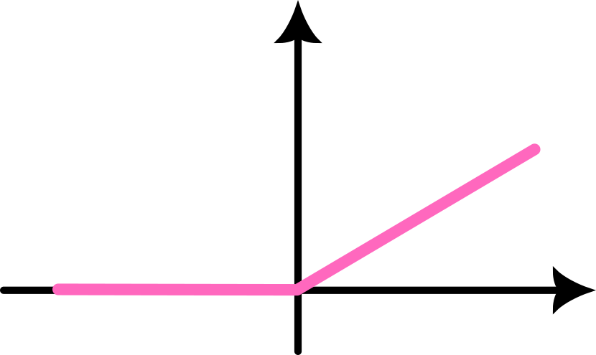
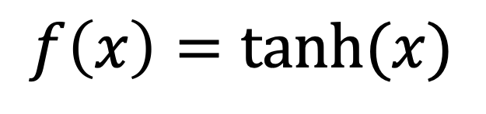
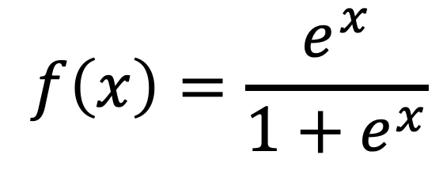
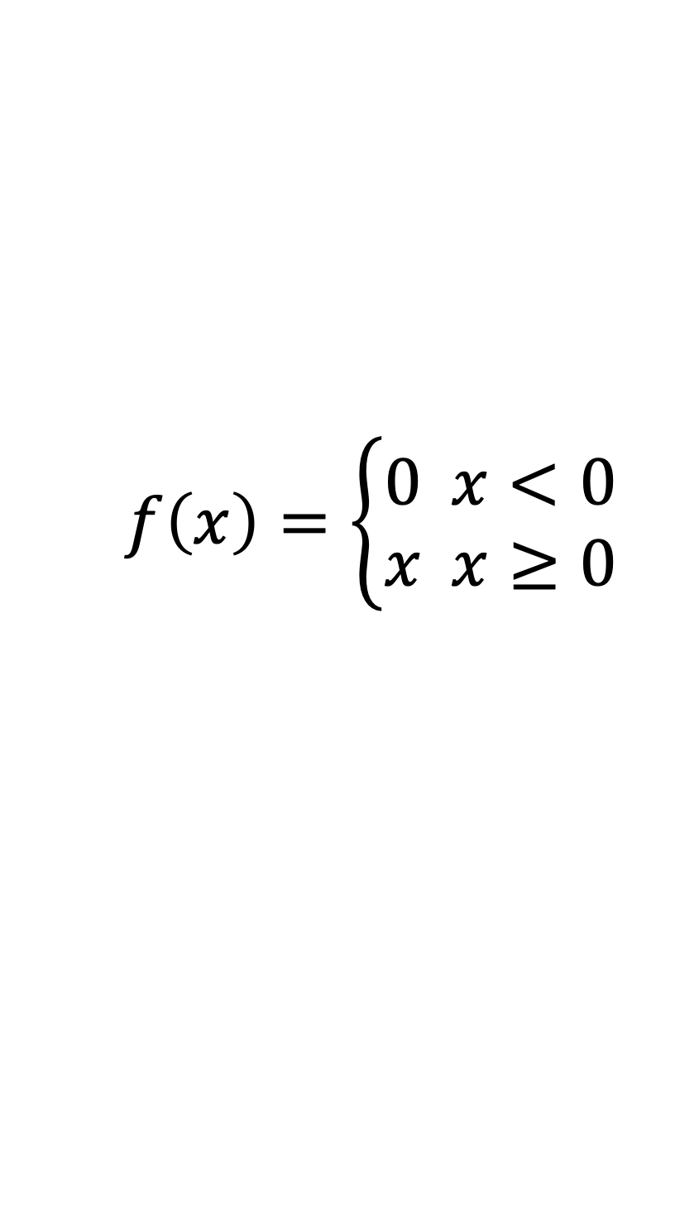
Perceptrón
La función de activación que se usa en redes neuronales es una decisión de diseño:
Funciones sigmoideas
$$f\left(x\right)=\frac{e^{x}}{1+e^{x}}$$
$$f\left(x\right)=tanh⁡(x)$$
$$y=f\left(\sum_{i=1}^{n}{x_{i}w_{i}}+b\right)$$
Función ReLu
$$f\left(x\right)=\left\{\begin{matrix}0 x<0 \\ x x≥0\end{matrix}\right.$$
Aprendizaje de Máquina I – CEIA – FIUBA
8

Slide 9
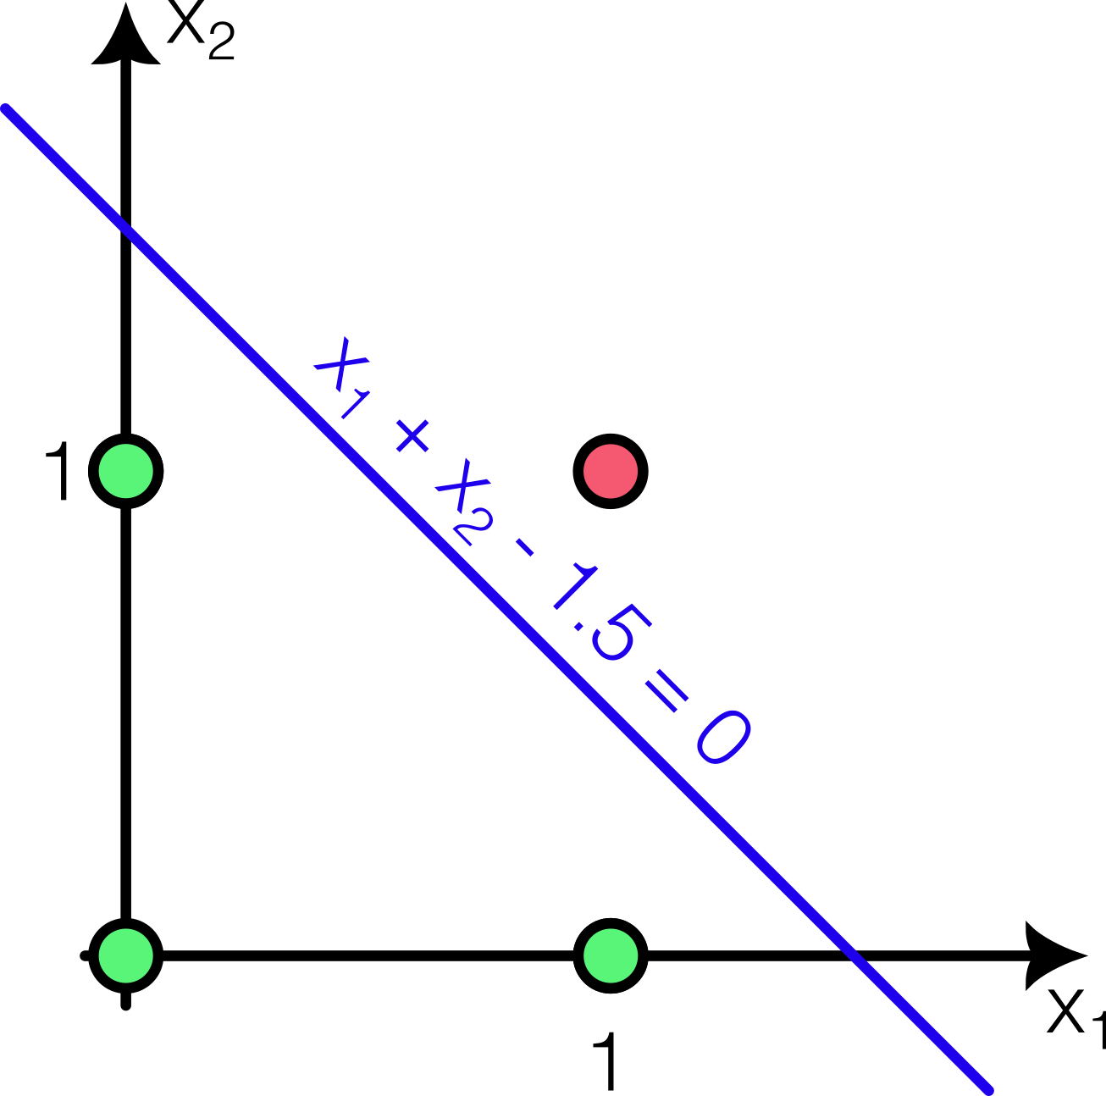
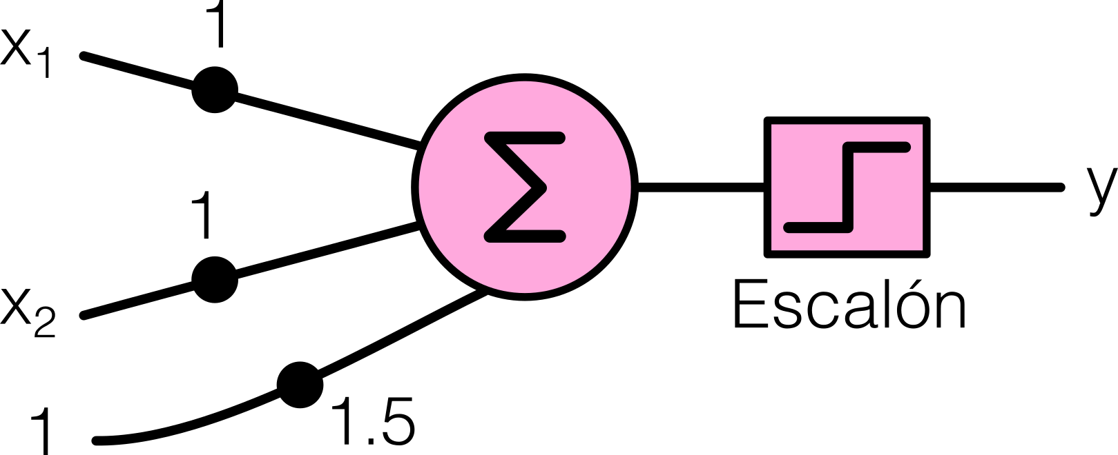
Perceptrón
Veamos el ejemplo de funciones lógicas:
AND (2 entradas)
X1 | X2 | Y
0 | 0 | 0
0 | 1 | 0
1 | 0 | 0
1 | 1 | 1
Aprendizaje de Máquina I – CEIA – FIUBA
9

Slide 10
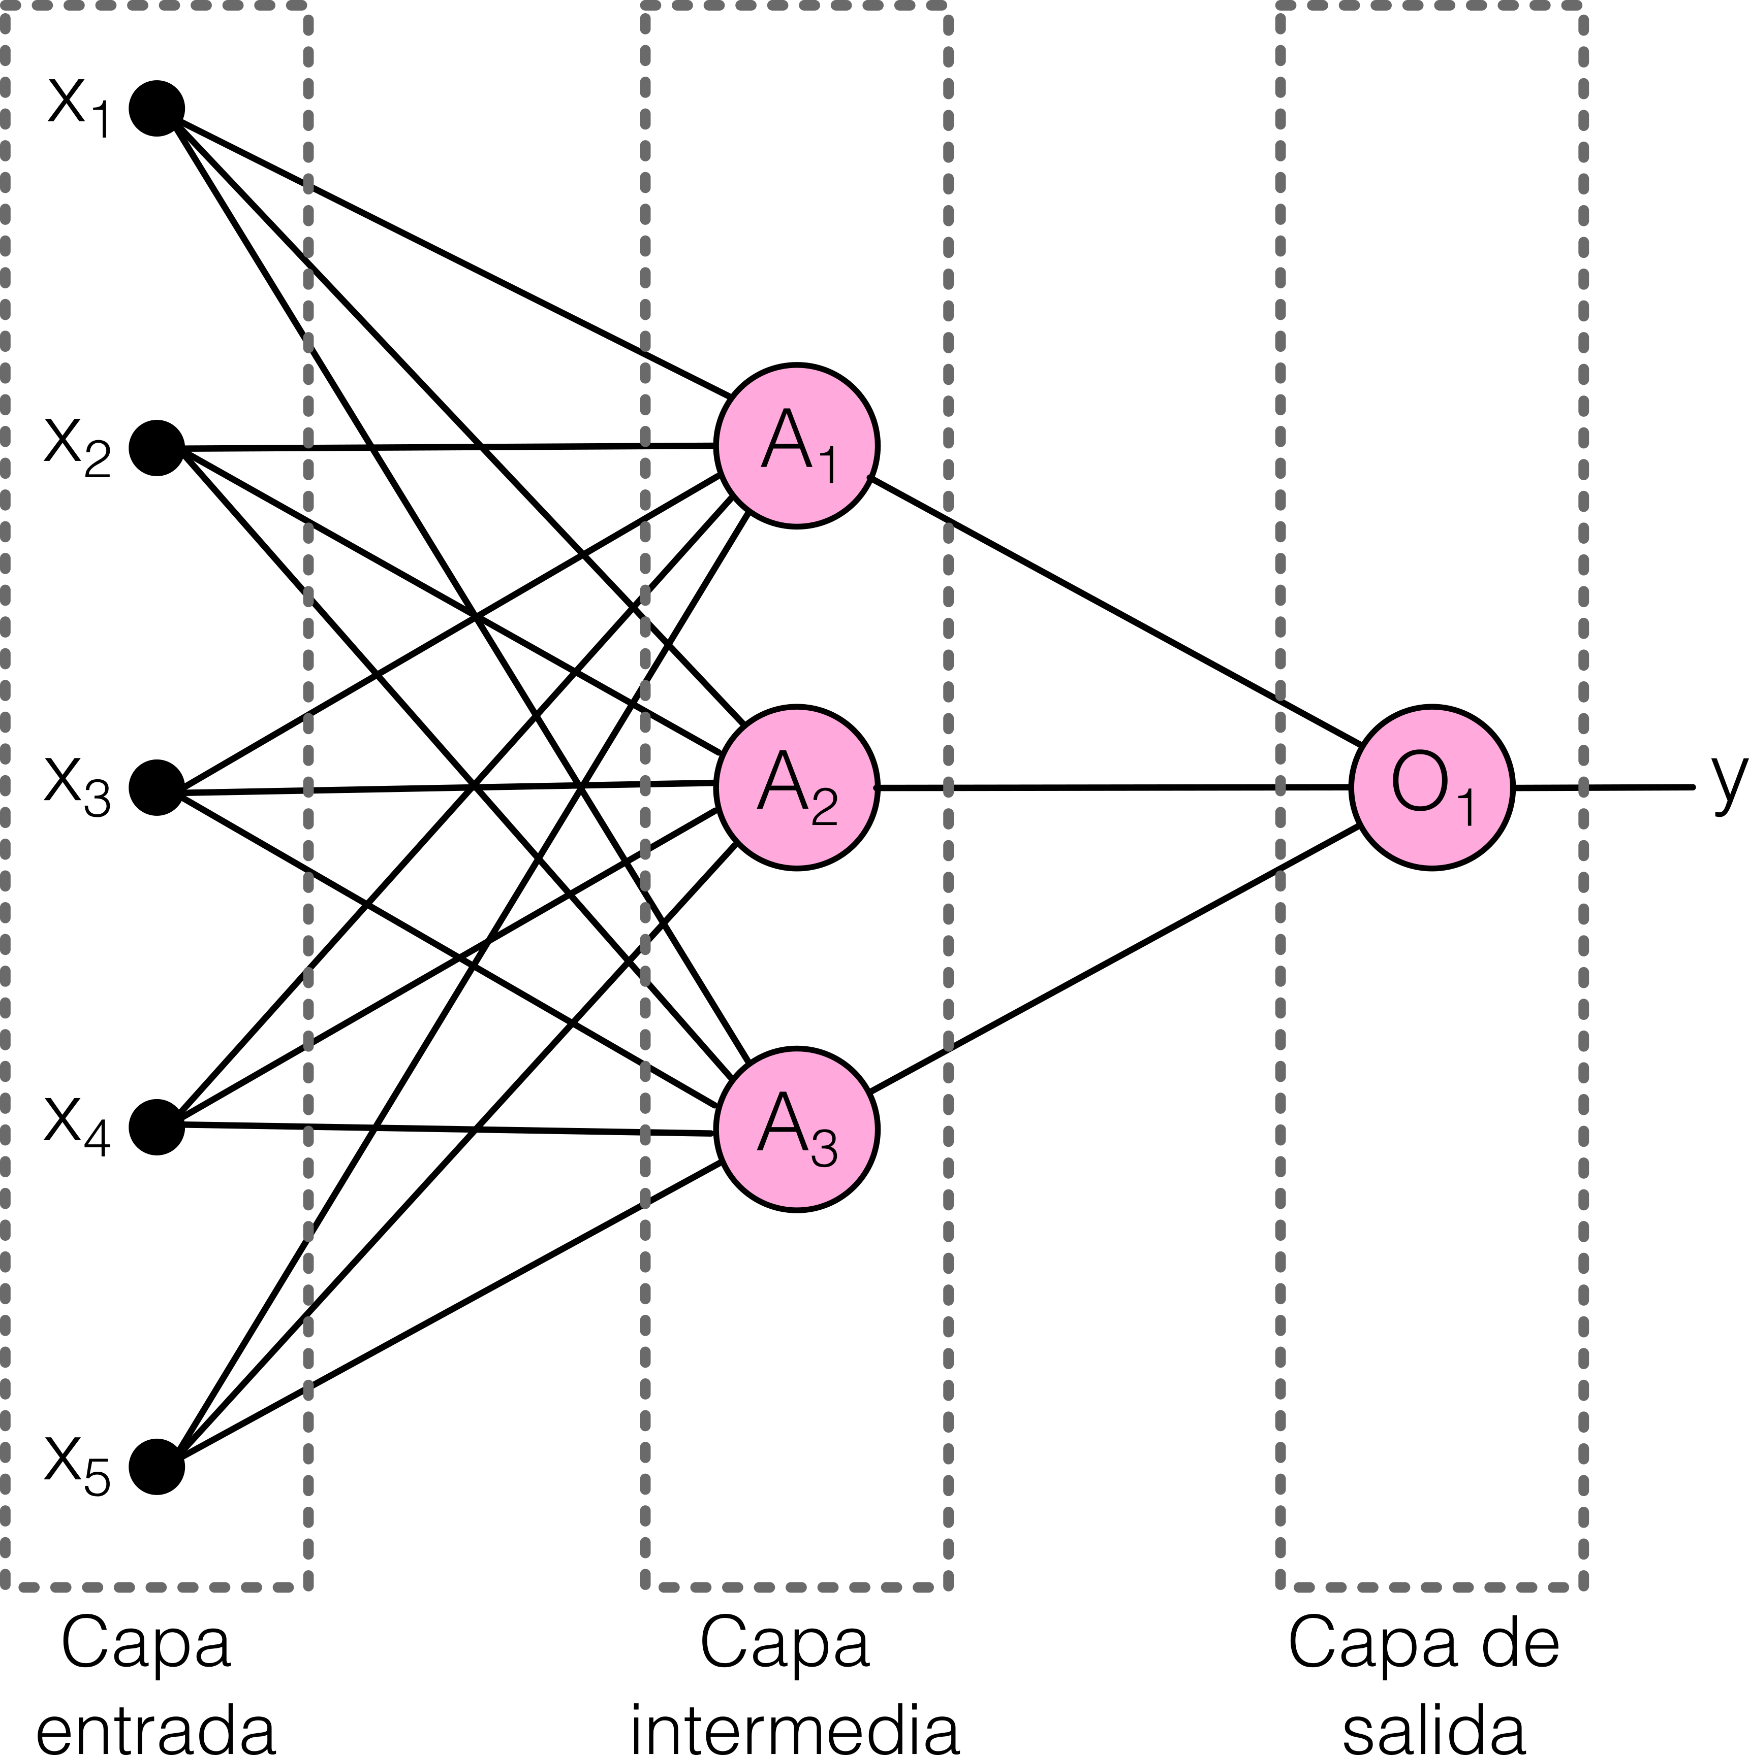
Redes Feed-foRward
Aprendizaje de Máquina I – CEIA – FIUBA
10

Slide 11
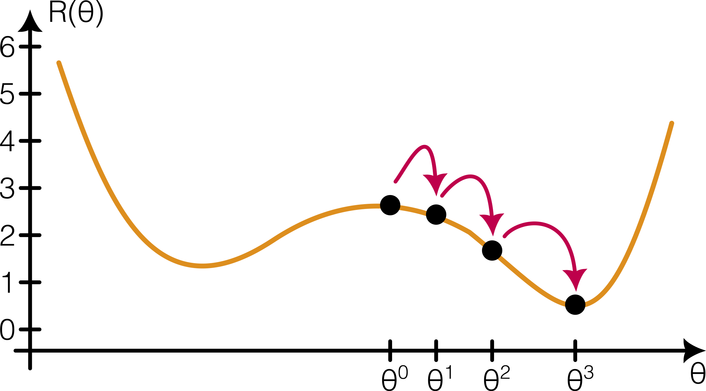
Entrenamiento
Aprendizaje de Máquina I – CEIA – FIUBA
11

Slide 12
Pytorch
PyTorch es una librería de Deep Learning. Es mantenida por Meta y es la principal competencia de otra famosa librería (tensorflow de Google).
Tiene un API para Python, como también para C++. PyTorch nos da toda una infraestructura de:
Computación de tensores. Es similar a los arrays de Numpy pero con posibilidad de usarlos en GPU.
Redes neuronales profundas.
Aprendizaje de Máquina I – CEIA – FIUBA
12

Slide 13
Métodos de ensamble

Slide 14
Métodos de ensamble
¿Qué son?
En 1906, el estadístico Sir Francis Galton estaba visitando una feria del condado en Inglaterra, en la que se celebraba un concurso para adivinar el peso de un buey que se encontraba en exhibición. Hubo 800 conjeturas y, si bien las conjeturas individuales variaron ampliamente, tanto la media como la mediana estuvieron dentro del 1% del peso real del buey.
Wisdom of the crowd (Sabiduría de la multitud)
Si llevamos esta idea al campo del aprendizaje automático, al promediar la salida de un conjunto de predictores es altamente probable que obtengamos mejores métricas que considerando la salida de uno solo de ellos.
Dado que un conjunto de predictores se conoce como ensamble, estos métodos comúnmente se llaman métodos de ensamble.
Aprendizaje de Máquina I – CEIA – FIUBA
14

Slide 15
Métodos de ensamble
Por ejemplo, podríamos entrenar un grupo de árboles de decisión, cada uno en una parte diferente del conjunto de entrenamiento, generar predicciones con cada uno de los árboles individuales y luego predecir la clase que tenga mayor cantidad de votos.
¿Cuándo usarlos?
Es más frecuente utilizar métodos de ensamble cuando ya probamos algunas arquitecturas más simples (weak learners) y para poder mejorar las métricas obtenidas combinamos los predictores ya desarrollados en un ensamble.
Aprendizaje de Máquina I – CEIA – FIUBA
15

Slide 16
Modelos que Votan

Slide 17
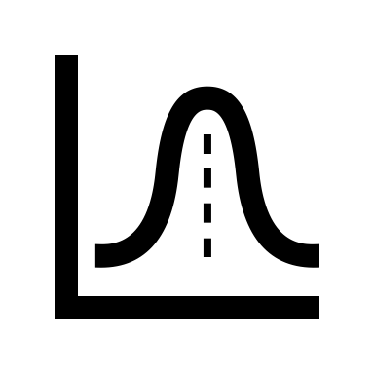
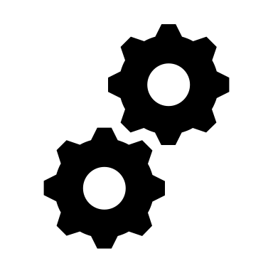



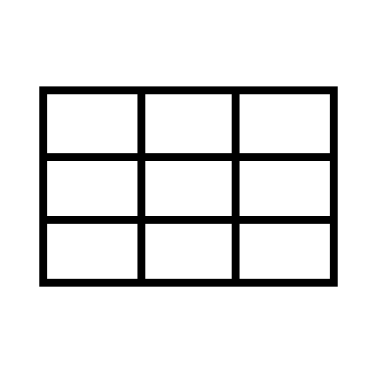
Modelos que Votan
Regresión logística
SVC
Red neuronal
Árbol de clasificación
Dataset
Aprendizaje de Máquina I – CEIA – FIUBA
17
Notes:
Aclarar que esto se puede trasladar a regresión

Slide 18
Modelos que Votan
Hard voting classifiers: Por ejemplo, podríamos entrenar un grupo de árboles de decisión, cada uno en una parte diferente del conjunto de entrenamiento, generar predicciones con cada árbol individual y luego predecir la clase que tenga mayor cantidad de votos.
Soft voting classifiers: En este caso, si los modelos entrenados tienen la posibilidad de estimar la probabilidad por clase, lo que se hace es calcular la posibilidad promedio de cada clase sobre la cantidad total de modelos.
Voting regressor: En este caso, dado que los modelso pueden dar una salida continua, se puede obtener la salida promedio (u otra medida de posición central) de los modelos.
Aprendizaje de Máquina I – CEIA – FIUBA
18

Slide 19
Modelos que Votan
Hard voting classifiers: Por ejemplo, podríamos entrenar un grupo de árboles de decisión, cada uno en una parte diferente del conjunto de entrenamiento, generar predicciones con cada árbol individual y luego predecir la clase que tenga mayor cantidad de votos.
Soft voting classifiers: En este caso, si los modelos entrenados tienen la posibilidad de estimar la probabilidad por clase, lo que se hace es calcular la posibilidad promedio de cada clase sobre la cantidad total de modelos.
Una ventaja de esta manera de estimar las clases es que se le da más peso a los votos que tienen más confianza en su decisión.
Voting regressor: En este caso, dado que los modelso pueden dar una salida continua, se puede obtener la salida promedio (u otra medida de posición central) de los modelos.
Aprendizaje de Máquina I – CEIA – FIUBA
19

Slide 20
Modelos que Votan
Hard voting classifiers
Regresión logística
SVC
Red neuronal
Árbol de clasificación
1
0
1
1
0
Predicción del ensamble
1
Dataset
Aprendizaje de Máquina I – CEIA – FIUBA
20

Slide 21
Modelos que Votan
Hard voting classifiers
Regresión logística
SVC
Red neuronal
Árbol de clasificación
1
0
1
1
0
Los métodos de ensamble funcionan mejor mientras mayor independencia exista entre los predictores. Por ej.: utilizando arquitecturas distintas para cada predictor.
Predicción del ensamble
1
Dataset
Aprendizaje de Máquina I – CEIA – FIUBA
21

Slide 22
Modelos que Votan
Soft voting classifiers
Regresión logística
SVC
Red neuronal
Árbol de clasificación
1
0
1
1
0
0.52
0.98
0.53
0.51
0.97
Predicción del ensamble
0
Dataset
1
(0.52 + 0.02 + 0.53 + 0.51 + 0.03) / 5 = 0.312
0
(0.48 + 0.98 + 0.47 + 0.49 + 0.97) / 5 = 0.678
Aprendizaje de Máquina I – CEIA – FIUBA
22

Slide 23
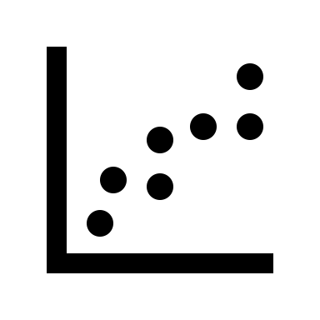
Modelos que Votan
Voting regression
Regresión lineal
SVC
Red neuronal
Árbol de clasificación
0.50
0.31
0.57
0.42
0.98
Predicción del ensamble
0.56
Dataset
(0.50 + 0.31 + 0.57 + 0.42 + 0.98) / 5 =
0.56
Aprendizaje de Máquina I – CEIA – FIUBA
23

Slide 24

Modelos que Votan
¿Y si reemplazamos el voto por algo más inteligente?
Una técnica un poco más avanzada es reemplazar el voto de los modelos, por un nuevo modelo que se entrena con la salida de los modelos.
Regresión lineal
SVC
Red neuronal
Modelo de
salida
Dataset
Árbol de clasificación
Aprendizaje de Máquina I – CEIA – FIUBA
24

Slide 25
VAMOS A PRÁCTICAR UN POCO…

Slide 26
Bagging

Slide 27
Bagging
¿Cómo logramos diversidad en nuestros predictores?
Una manera de lograr diversidad en nuestro ensamble es utilizando arquitecturas diferentes para cada predictor.
Otra manera de lograr esto es utilizando la misma arquitectura, pero entrenándola en distintos subconjuntos de nuestro set de entrenamiento.
Cuando el muestreo es con reposición, el método se llama Bagging. Cuando es sin reposición, se llama Pasting.
Cada una de las filas del dataset puede ser muestreada por múltiples predictores. Pero solo Bagging permite que una fila pueda ser muestreada más de una vez por el mismo predictor.
Aprendizaje de Máquina I – CEIA – FIUBA
27
Notes:
El muestreo de varios puntos en un mismo subconjunto favorece la diversidad de los modelos, reduce la varianza, y ayuda a controlar el efecto de los valores extremos.

Slide 28
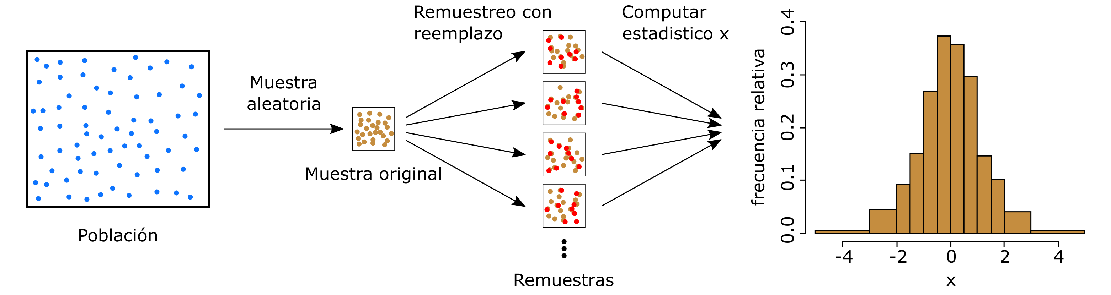
Bagging
En estadística el muestreo con reemplazo se llama Bootstrapping
Aprendizaje de Máquina I – CEIA – FIUBA
28
Notes:
El muestreo de varios puntos en un mismo subconjunto favorece la diversidad de los modelos, reduce la varianza, y ayuda a controlar el efecto de los valores extremos.

Slide 29
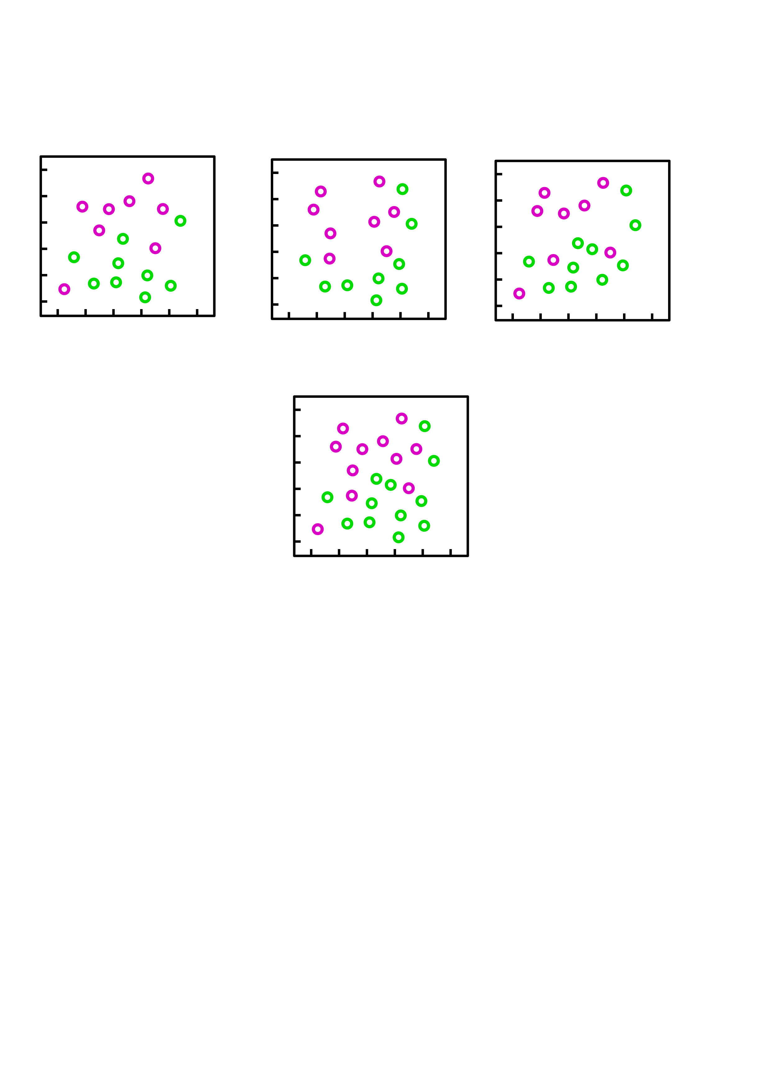
Bagging
Para realizar Bagging (bootstrap aggregating), buscamos modelos que tengan mucha varianza y poco sesgo.
Regresión logística
SVC
Red neuronal
Remuestreo con reemplazo
Aprendizaje de Máquina I – CEIA – FIUBA
Dataset original
29

Slide 30
Bagging
Para realizar Bagging (bootstrap aggregating), buscamos modelos que tengan mucha varianza y poco sesgo.
Regresión logística
SVC
Red neuronal
Cada uno de los modelos del ensamble puede ser entrenado en paralelo, lo que permite escalar la solución.
Remuestreo con reemplazo
Aprendizaje de Máquina I – CEIA – FIUBA
Dataset original
30

Slide 31
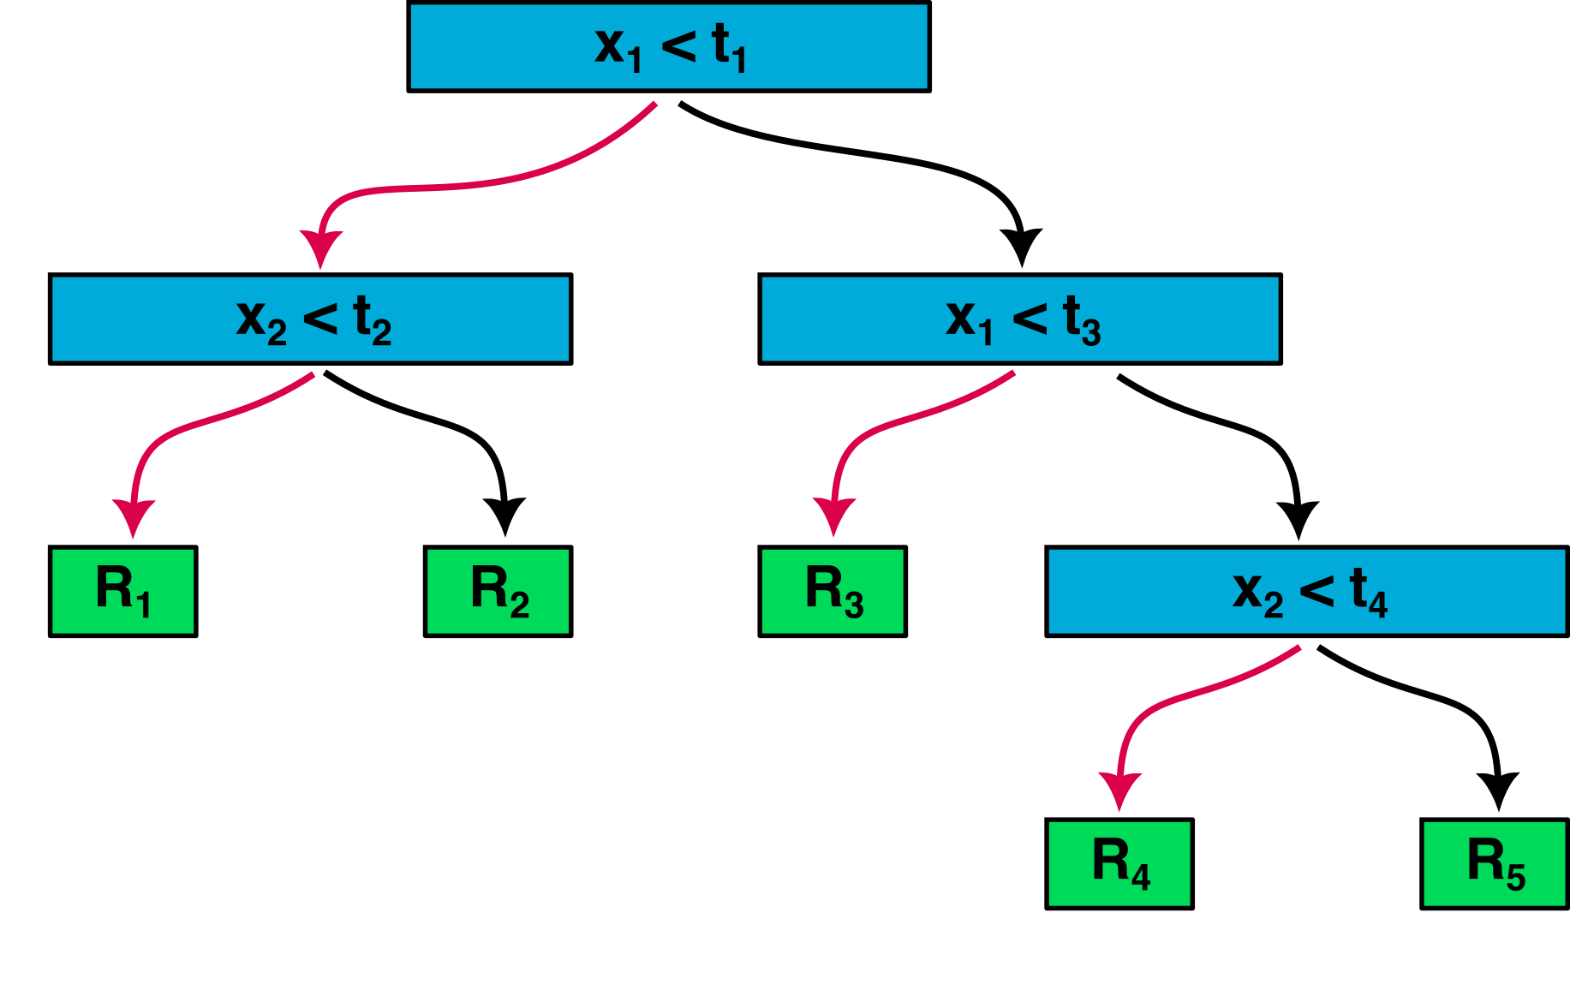
Bagging
Lo más común es usar un solo tipo de modelo, particularmente el árbol de decisión.
Si son de clasificación, estos árboles votan la clase.
Si son de regresión, se promedia las predicciones.
Dado que cada árbol es entrenado diferente, va a ser diferente de los demás árboles.
En general estos árboles son profundos, es decir gran varianza, pero poco sesgo. Al promediar las salidas reducimos la varianza.
Bagging mejora sustancialmente los resultados cuando se lleva a cientos o miles de árboles.
Aprendizaje de Máquina I – CEIA – FIUBA
31

Slide 32
Bosques aleatorios

Slide 33
Bosques aleatorios
Los bosques aleatorios son una mejora de los obtenidos mediante bagging únicamente.
Los bosques aleatorios hacen lo mismo que mediante bagging, pero además se usa una cantidad aleatoria de atributos. El valor de cuantos atributos a usar se elige aproximadamente la raíz cuadrada de la cantidad de atributos totales.
Por ejemplo, si tenemos p=13 atributos, se usarán m=4, y en cada árbol será una combinación al azar diferente.
Aprendizaje de Máquina I – CEIA – FIUBA
33

Slide 34
Bosques aleatorios
El razonamiento de esto es:
Supongamos que hay un atributo que es muy fuerte predictor, junto a otros atributos moderadamente fuertes. Si aplicamos bagging, todos estos árboles siempre tenderán a usar el atributo fuerte en la bifurcación inicial. Por consiguiente, todos serán parecidos y habrá una fuerte correlación entre árboles, quitando la posibilidad de reducir la varianza.
Bosques aleatorios, al separar los atributos, en promedio (p-m)/p de las particiones no van a considerar al atributo fuerte, quitando la correlación.
Aprendizaje de Máquina I – CEIA – FIUBA
34

Slide 35
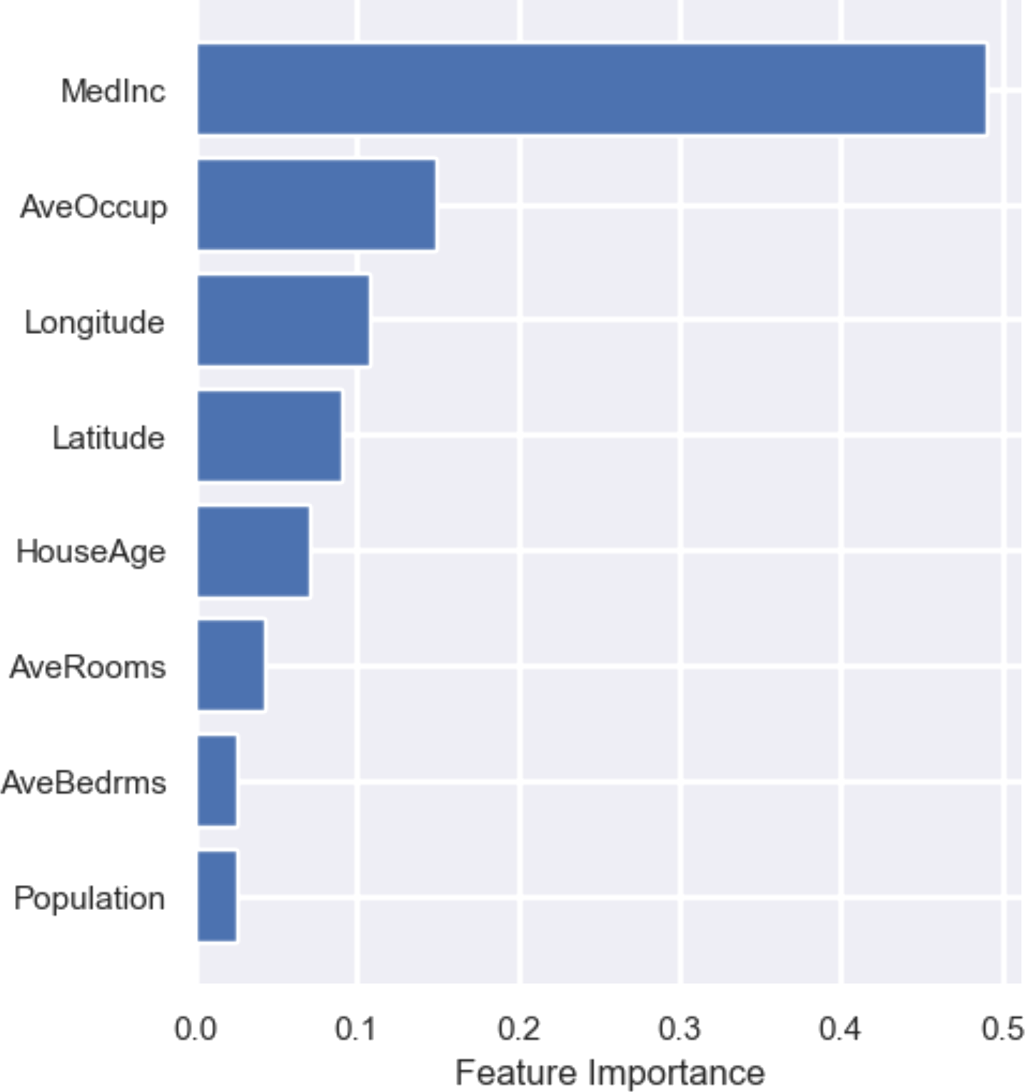
Bosques aleatorios
El poder de bosques aleatorios se muestra cuando se crean modelos predictivos para datos con muchos atributos.
Este tiene la capacidad de determinar automáticamente qué predictores son importantes y descubrir relaciones complejas entre los predictores correspondientes a términos de interacción.
Aprendizaje de Máquina I – CEIA – FIUBA
35
Notes:
Su ventaja principal es que no requiere hipótesis sobre el mecanismo generador de los datos

Slide 36
Bosques aleatorios
Hay dos formas de medir la importancia de un atributo:
Por la disminución de la precisión del modelo si los valores de un atributo se permutan aleatoriamente. Permutar aleatoriamente los valores tiene el efecto de eliminar todo poder predictivo de esa variable.
Por la disminución media en la puntuación de impureza (de Gini, entropía, etc.) para todos los nodos que fueron divididos por el atributo. Esto mide cuánto mejora la pureza de los nodos al incluir ese atributo.
Aprendizaje de Máquina I – CEIA – FIUBA
36
Notes:
El segundo es menos preciso, pero es mas fácil de calcular.

Slide 37
Bo0sting

Slide 38
Boosting
Este tipo de arquitecturas son ensambles que al igual que los vistos anteriormente, combinan varios predictores para hacer una mejor predicción. La principal diferencia es que en las arquitecturas que aplican Boosting, el entrenamiento de los predictores se da de forma secuencial.
Cada nuevo predictor que se agrega al ensamble intenta corregir a su predecesor.
Entrenar un predictor sobre un conjunto de entrenamiento
Calcular los residuos
Entrenar un predictor sobre los residuos del modelo previo
Aprendizaje de Máquina I – CEIA – FIUBA
38

Slide 39
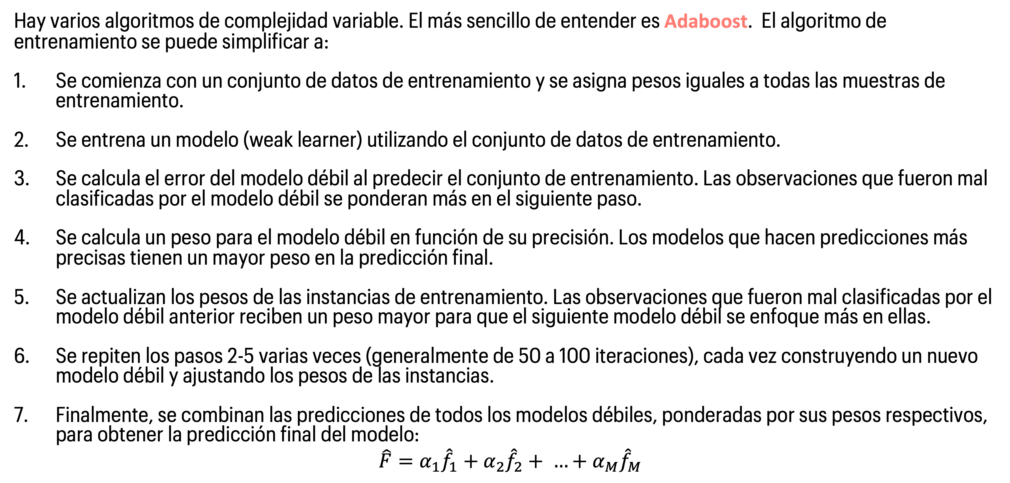
Boosting
Hay varios algoritmos de complejidad variable. El más sencillo de entender es Adaboost. El algoritmo de entrenamiento se puede simplificar a:
Se comienza con un conjunto de datos de entrenamiento y se asigna pesos iguales a todas las muestras de entrenamiento.
Se entrena un modelo (weak learner) utilizando el conjunto de datos de entrenamiento.
Se calcula el error del modelo débil al predecir el conjunto de entrenamiento. Las observaciones que fueron mal clasificadas por el modelo débil se ponderan más en el siguiente paso.
Se calcula un peso para el modelo débil en función de su precisión. Los modelos que hacen predicciones más precisas tienen un mayor peso en la predicción final.
Se actualizan los pesos de las instancias de entrenamiento. Las observaciones que fueron mal clasificadas por el modelo débil anterior reciben un peso mayor para que el siguiente modelo débil se enfoque más en ellas.
Se repiten los pasos 2-5 varias veces (generalmente de 50 a 100 iteraciones), cada vez construyendo un nuevo modelo débil y ajustando los pesos de las instancias.
Finalmente, se combinan las predicciones de todos los modelos débiles, ponderadas por sus pesos respectivos, para obtener la predicción final del modelo:
$$\hat{F}={α_{1}\hat{f}}_{1}+{α_{2}\hat{f}}_{2}+ …+{α_{M}\hat{f}}_{M}$$
Aprendizaje de Máquina I – CEIA – FIUBA
39

Slide 40
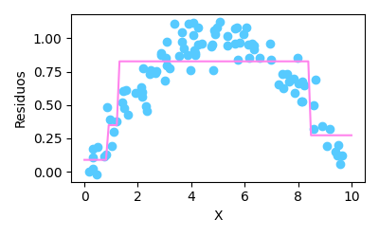
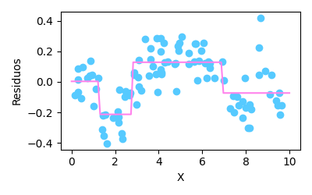
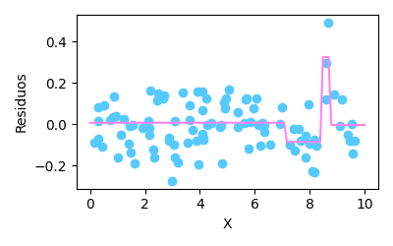
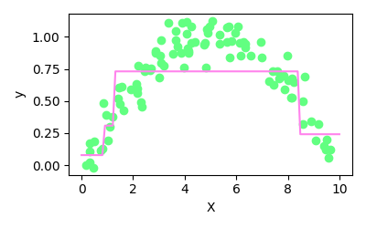

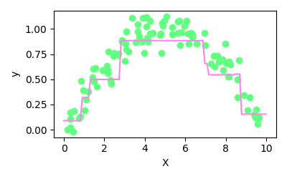
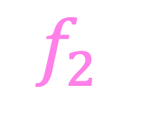
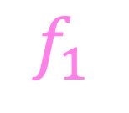
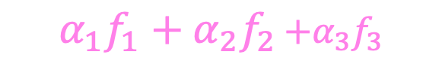
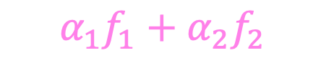
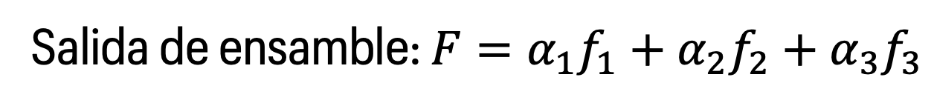
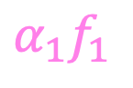
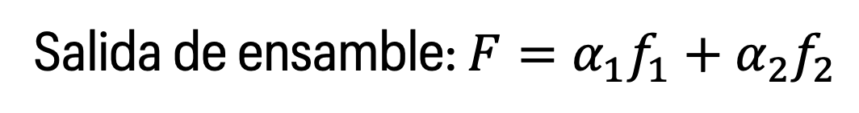
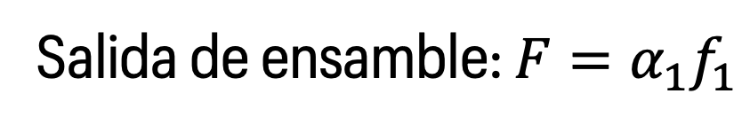

Boosting
Iteración 1
Iteración 2
Iteración 3
$$f_{1}$$
$$f_{2}$$
$$f_{3}$$
$$α_{1}f_{1}$$
$$α_{1}f_{1}+α_{2}f_{2}$$
$α_{1}f_{1}+α_{2}f_{2}$ $+α_{3}f_{3}$
Salida de ensamble: $F=α_{1}f_{1}$
Salida de ensamble: $F=α_{1}f_{1}+α_{2}f_{2}$
Salida de ensamble: $F=α_{1}f_{1}+α_{2}f_{2}+α_{3}f_{3}$
Aprendizaje de Máquina I – CEIA – FIUBA
40

Slide 41
Boosting
La principal diferencia es que en las arquitecturas que aplican Boosting, el entrenamiento de los predictores se da de forma secuencial.
Lo más común es usar árboles. En este caso se utilizan arboles con pocos nodos.
Esto es un proceso de aprendizaje lento que depende de árboles anteriores. Un proceso lento de aprendizaje estadísticamente lleva a buenos entrenamiento.
Aprendizaje de Máquina I – CEIA – FIUBA
41

Slide 42
Boosting Vs. Bagging
 | Bagging | Boosting
Método de construcción del conjunto de modelos | Múltiples modelos de aprendizaje automático independientes entrenados en subconjuntos aleatorios de datos de entrenamiento | Construye modelos secuencialmente, centrándose en corregir los errores del modelo anterior
Tipo de modelos | Adecuado para cualquier modelo de aprendizaje automático | Se enfoca en modelos débiles y mejora su precisión al combinar modelos débiles
Proceso de predicción | Promedio de las predicciones de todos los modelos del conjunto | Asigna diferentes pesos a cada modelo y los combina para hacer una predicción final
Sensibilidad al ruido | Menos sensible al ruido y a los valores atípicos | Puede ser más sensible al ruido y a los valores atípicos
Tiempo de entrenamiento | Puede ser más rápido ya que los modelos se construyen de forma independiente | Puede requerir más tiempo de entrenamiento ya que cada modelo se entrena secuencialmente
Ventajas | Reduce la varianza, mejora la precisión y puede manejar grandes conjuntos de datos | Mejora la precisión y el rendimiento del modelo mediante la corrección de errores y la creación de modelos más precisos
Desventajas | Puede aumentar el sesgo y no mejorar la precisión si los modelos del conjunto son similares | Puede ser más propenso al sobreajuste y al ruido si se usa un modelo débil o ruidoso
Aprendizaje de Máquina I – CEIA – FIUBA
42

Slide 43
XGBoost

Slide 44
XGBoost
El software más utilizado en Boosting es XGBoost, una implementación del Boosting de gradiente estocástico desarrollado por Tianqi Chen y Carlos Guestrin en la Universidad de Washington.
En AdaBoost se usa una función exponencial para ponderar cada residuo, con XGBoost se utiliza al gradiente de la función de costo y con ello se pondera a los residuos y los weak learners.
Aprendizaje de Máquina I – CEIA – FIUBA
44

Slide 45

XGBoost
El modelo XGBoost tiene muchísimos hiperparámetros. Dos parámetros muy importantes son:
subsample: Controla la fracción de observaciones que se deben muestrear en cada iteración. El uso de submuestra hace que actúe como un bosque aleatorio excepto que el muestreo se realiza sin reemplazo (Pasting).
eta: Un factor de contracción aplicado a cada $α_{m}$de cada nuevo árbol que se va a agregando, el cual reduce el peso a las muestras mal clasificadas o con más error. El parámetro de contracción eta es útil para evitar el sobreajuste.
Aprendizaje de Máquina I – CEIA – FIUBA
45

Slide 46
XGBoost
En Python, XGBoost tiene dos interfaces:
Una propia más cercana al paradigma funcional (cercana a R).
Una que imita al API de Scikit-Learn. Para ser consistente con otros métodos de Scikit-Learn, algunos parámetros son renombrados, como por ejemplo eta se llama learning_rate.
Otra capacidad que presenta XGBoost, dado su facilidad de tener overfitting es regularización. Para ello se presenta dos parámetros que controlan dos partes:
reg_alpha: El cual corresponde a una regularización L1 (Lasso)
reg_lambda: El cual corresponde a una regularización L2 (Ridge)
Incrementar estos parámetros, penalizarán modelos y reducirán el tamaño de los árboles.
Otra implementación de este tipo de modelos muy popular es LightGBM.
Aprendizaje de Máquina I – CEIA – FIUBA
46
Notes:
Mencionar que el efecto de Alpha y lambda es similar a Lasso y Ridge en los efecto que hacen

Slide 47
VAMOS A PRÁCTICAR UN POCO…

